Slide 1
Enkät på familjecentraler
Region Örebro län

Slide 2
Bakgrund
Lysio Research har för Föreningen För Familjecentralers Främjandes (FFFF) räkning genomfört en undersökning bland barn som besöker familjecentralerna/de familjecentralsliknande verksamheterna.
I resultatet kan det ingå familjecentraler/
familjecentralsliknande verksamheter enligt en regional definition som inte stämmer överens med den nationella definitionen som Socialstyrelsen och FFFF har av vad en familjecentral och familjecentralsliknande verksamheter är kring bl.a samlokalisering. Detta innebär att samtliga deltagande enheter i regionen ingår i resultatet, även i de fall dessa inte klassificeras som en familjecentral/
familjecentralsliknande verksamhet enligt den nationella definitionen.

Slide 3
Genomförande
Insamlingen har skett via en webbenkät som kunnat besvaras via en unik länk och QR-kod per deltagande familjecentral. Länkar och QR-koder har tagits fram av Lysio Research, och dessa har sedan distribuerats till enheterna via en kontaktperson hos regionen.
Enkät | Insamling start | Insamling slut | Antal svar | Antal deltagande familjecentraler
Barnenkäten | 2025-01-01 | 2025-12-31 | 68 | 10

Slide 4
Resultat besöksenkät barn

Slide 5
Frågor i barnenkäten
Fråga | "Ja, alltid" Andel (%) | Antal svar
Känns det bra att vara här? | 94 % | 62
Tycker du att vuxna lyssnar på dig när du är här? | 78 % | 63
Får du vara med och bestämma när du är här? | 80 % | 61

Slide 6
Bakom rapporten

Slide 7
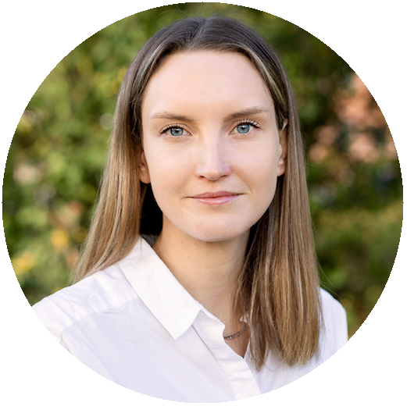
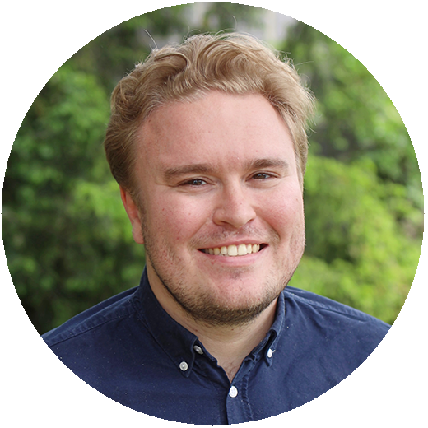
Lysio Research
Enkäter, insamling och analys
Projektgrupp
Lysio Researchs mål är att genomföra undersökningar som leder till utveckling. Med forskningsbaserade arbetsmetoder och många års erfarenhet av undersökningsprocesser erbjuder vi lösningar som leder till välgrundade beslutsunderlag för organisationer och företag.
Lysio Research grundades 2009 och arbetar med undersökningar åt kunder i offentlig, akademisk, privat och ideell sektor.
Vi finns i Göteborg, Lund och Stockholm.
Elin Hoffman
Projektledare
elin.hoffman@lysio.se
Simon Tufvesson
Analytiker
simon.tufvesson@lysio.se

Slide 8
Undersökning och analys av Lysio Research
www.lysio.se

